Slide 1

ZÁKLADNÍ ŠKOLA SLOVAN, KROMĚŘÍŽ, PŘÍSPĚVKOVÁ ORGANIZACE
ZEYEROVA 3354, 767 01 KROMĚŘÍŽ
projekt v rámci vzdělávacího programu
VZDĚLÁNÍ PRO KONKURENCESCHOPNOST
ŠABLONA ČÍSLO: III/2
NÁZEV: INOVACE A ZKVALITNĚNÍ VÝUKY PROSTŘEDNICTVÍM ICT
PŘEDMĚT: PŘÍRODOVĚDA
ROČNÍK: IV.
TÉMA: PÍSKOVEC
AUTOR: MGR. HANA KOLÁČKOVÁ
DATUM VYTVOŘENÍ: 1. 10. 2011
VY_32_INOVACE_11_HK

Slide 2
ANOTACE
Prezentace je vytvořena jako doplněk k učivu 4. ročníku přírodovědy.
Doplňuje učivo ROZMANITOST PŘÍRODY, NEŽIVÁ PŘÍRODA, POZNÁVÁNÍ NEROSTŮ A HORNIN.
V rámci prezentace se žáci seznámí:
- S PÍSKOVCOVÝMI PŘÍRODNÍMI ÚTVARY
- S TÍM, JAK VZNIKL PÍSKOVEC
- SE ZPŮSOBY VYUŽITÍ PÍSKOVCE
Zkušenosti z pilotování:
Žáci si na jednoduchém pokusu vyzkoušeli, jakým způsobem docházelo v přírodě ke vzniku pískovce. Uvědomili si, k čemu je možno pískovec využít. Bylo navázáno rámci mezipředmětových vztahů bylo navázáno na učivo vlastivědy – Karlův most, Národní divadlo.

Slide 3
PÍSKOVEC
VZNIK PÍSKOVCE

Slide 4
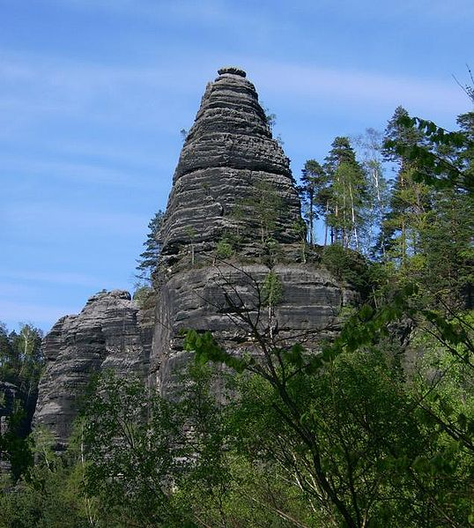
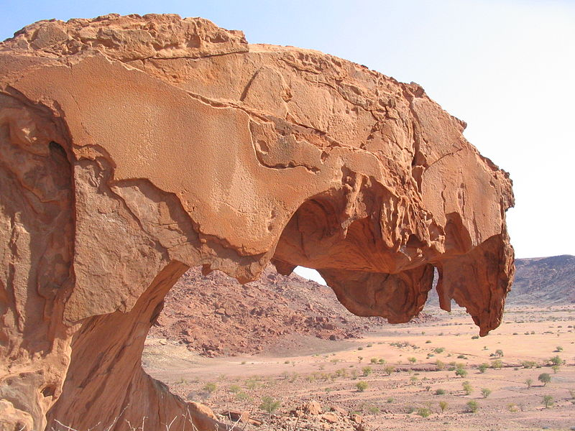
Pískovcové přírodní útvary

Slide 5
Jak vznikl pískovec?
Pískovec je z písku. Každé malé dítě ví, že se z písku dobře dělají bábovky. Ale skalní útvar by se brzy rozpadl.
Písek byl v dávných dobách prosáknut vodou a s tou se dostal mezi jeho zrnka jíl a jiné příměsi – z těch se vytvořil tmel, který zrnka spojil v pevný kámen.
Podle složení tmele rozeznáváme různé druhy pískovců.

Slide 6
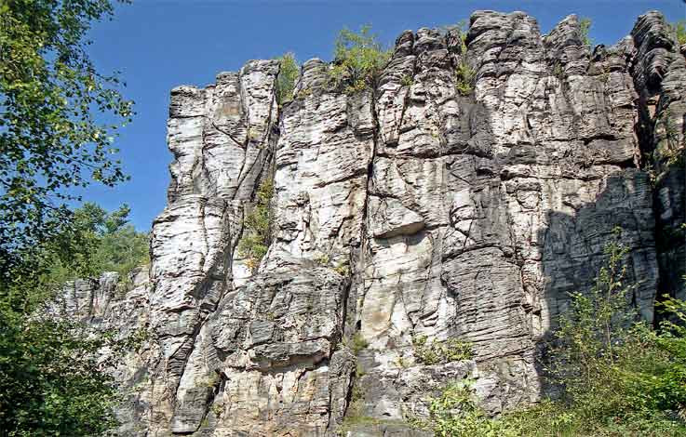
Pískovcové skály

Slide 7
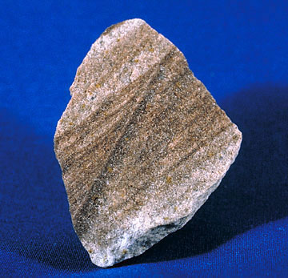
Výroba pískovce po vzoru přírody
Potřebujeme:
malé množství písku
sůl
sklenici s vodou

Slide 8
Postup
Ve vodě rozpustíme hrst soli, abychom získali nasycený roztok.
Do druhé sklenice nasypeme vrstvu písku-asi 5 cm a přelijeme solným roztokem.
Sklenici postavíme na teplé místo.
Když se voda po nějaké době vypaří, znovu přilijeme solný roztok.
Tento postup několikrát opakujeme.
Při vypařování vody se sůl ve sklenici vylučuje a obaluje a slepuje dohromady zrníčka písku.
Po čase máme ve sklenici pevný pískovec, jehož tmelem je sůl.

Slide 9
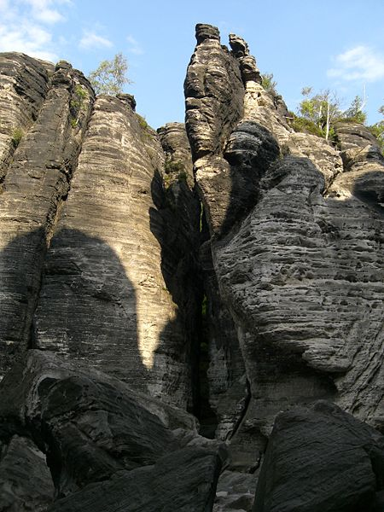
Přírodní pískovcové scenerie

Slide 10
Využití pískovce
Přesto, že je pískovec z písku, je pevnou horninou. Proto se dá dobře využít ve stavebnictví a sochařství.
Mnoho významných historických staveb bylo vybudováno z pískovce. Patří k nim například:
Karlův most
Chrám sv. Víta
Národní divadlo

Slide 11
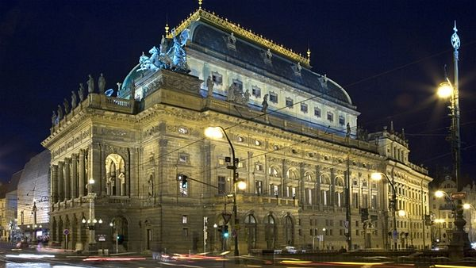
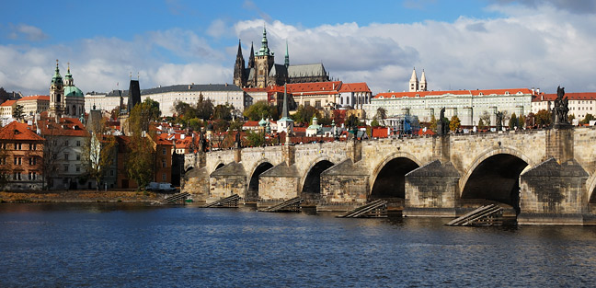

Slide 12
Slepenec
Místo pískových zrníček mohou být stmeleny dohromady větší valounky křemene, vápence, žuly i jiných hornin.
Tak vzniká v průběhu věků pevná hornina zvaná slepenec.
Výskyt:
-okolí Brna
-střední Čechy-podstatná část Brd.

Slide 13
CITACE:
GOTTROP, Violet. Http://cs.wikipedia.org/ [online].22.3. 2005 [cit. 2011-12-10]. File:LionHeadSandstone.jpg. Dostupné z WWW: http://cs.wikipedia.org/wiki/Soubor:LionHeadSandstone.jpg
CHMEE. Http://cs.wikipedia.org/ [online].19.5. 2007 [cit. 2011-12-10]. File:Labsk%C3%A9_p%C3%ADskovce-Tisk%C3%A9_st%C4%9Bny8.jpg. Dostupné z WWW: http://cs.wikipedia.org/wiki/Soubor:Labsk%C3%A9_p%C3%ADskovce-Tisk%C3%A9_st%C4%9Bny8.jpg
JITKA. Http://cs.wikipedia.org/ [online].21.10. 2005 [cit. 2011-12-10]. File: Skaln%C3%AD_m%C4%9Bsto_u_Hol%C3%A9ho_vrchu2.JPG.Dostupné z WWW: http://cs.wikipedia.org/wiki/Soubor:Skaln%C3%AD_m%C4%9Bsto_u_Hol%C3%A9ho_vrchu2.JPG
MORAVEC, Hynek. Http://cs.wikipedia.org/ [online].8.6. 2007 [cit. 2011-12-10]. File: Hradcany_soumrak_9963.JPG.Dostupné z WWW: http://cs.wikipedia.org/wiki/Soubor:Hradcany_soumrak_9963.JPG
ZIVNER, Adam. Http://cs.wikipedia.org/ [online].20.4. 2008 [cit. 2011-12-10]. File: NationalTheatrePrague.jpg.Dostupné z WWW: http://cs.wikipedia.org/wiki/Soubor:NationalTheatrePrague.jpg

